Slide 1
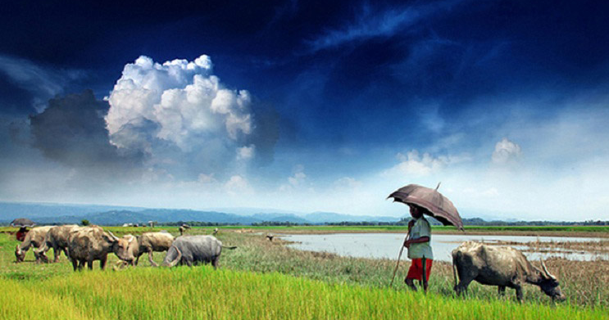
আজকের পাঠে সবাইকে স্বাগতম

Slide 2
শিক্ষক পরিচিতি
মমতাজ বেগম
সহকারী শিক্ষক
চরমোনাই মাদ্রাসা সপ্রাবি
বরিশাল সদর
বরিশাল

Slide 3
পাঠ পরিচিতি
শ্রেণিঃ ৪র্থ
বিষয়ঃ বাংলাদেশ ও বিশ্বপরিচয়
পাঠঃ প্রাকৃতিক দূর্যোগ
বিশেষ পাঠঃ বন্যা
অধ্যায়ঃ ১২, পৃষ্ঠাঃ ৬০
সময়ঃ 40মিনিট

Slide 4
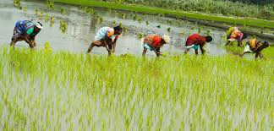
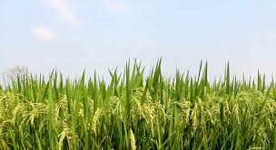
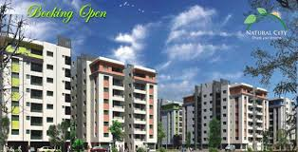
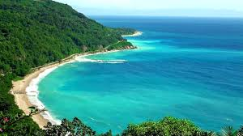
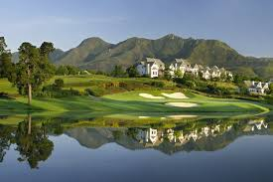
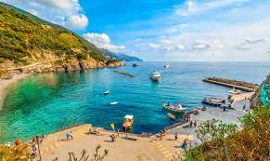
আবেগ সৃষ্টি

Slide 5
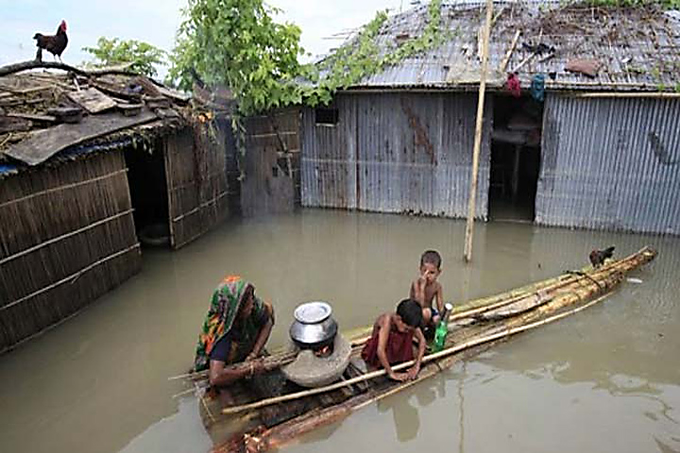
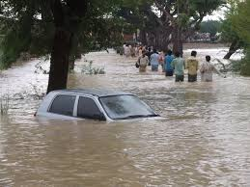
আজকে আমাদের পাঠ-বন্যা

Slide 6
শিখন ফল
এই পাঠ শেষে শিক্ষার্থীরা-
১০.১.১- বাংলাদেশের বিভিন্ন দূর্যোগ (বন্যা, ঘূর্ণিঝড়, জলোচ্ছাস, আগুন লাগা)
ও এসব দুর্যোগের কারণ সম্পর্কে বলতে পারবে।
১০.১.২-সামাজিক জীবনে এসব দূর্যোগের প্রভাব বর্ণনা করতে পারবে।

Slide 7
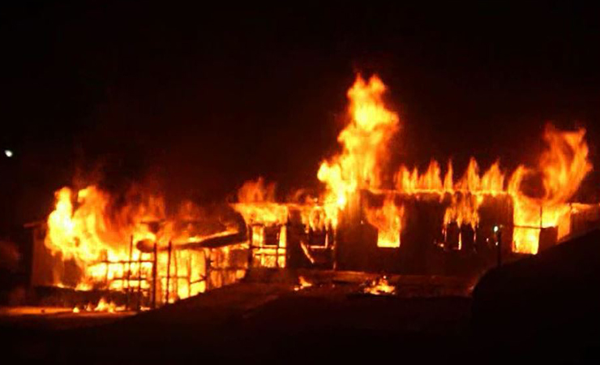
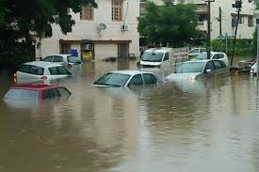
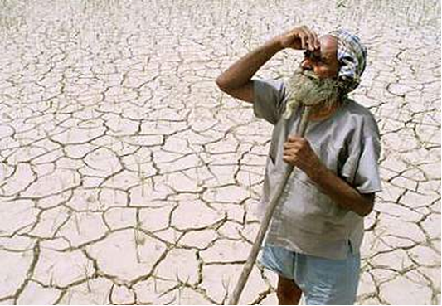
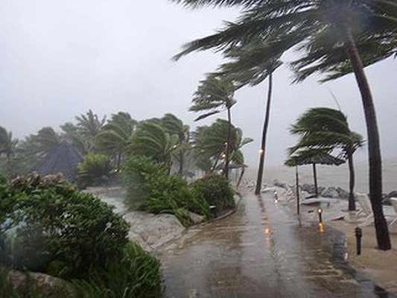
বন্যা
আমরা কয়েকটি দুর্যোগের ছবি দেখি
আগুন
খরা
ঘূর্ণিঝড়

Slide 8
মৌখিক মূল্যায়ন
এবার তোমরা আমাদের দেশের আরো কয়েকটি প্রাকৃতিক দুর্যোগের নাম লিখ।

Slide 9
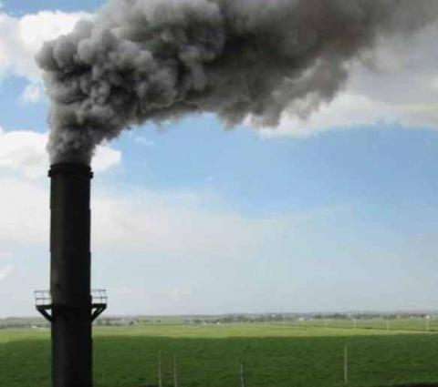
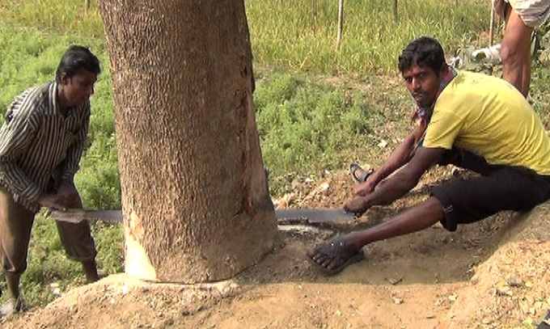
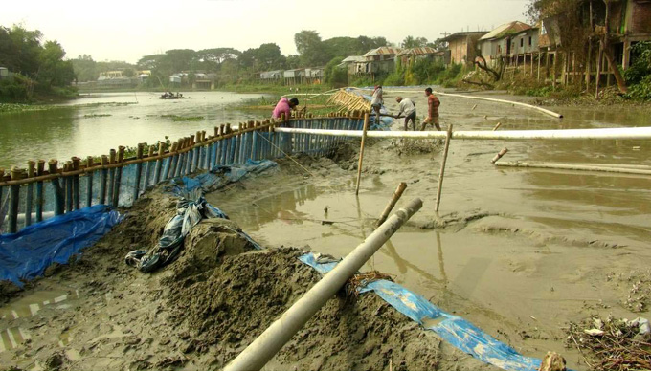
চিত্রগুলো লক্ষ্য করি
নির্বিচারে গাছ কাটা হচ্ছে
কালো ধোয়া
নদী ভরাট চলছে

Slide 10
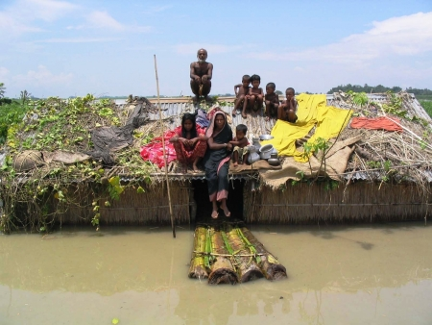
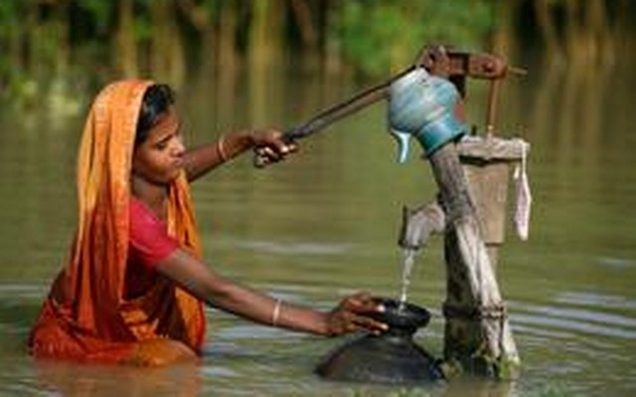
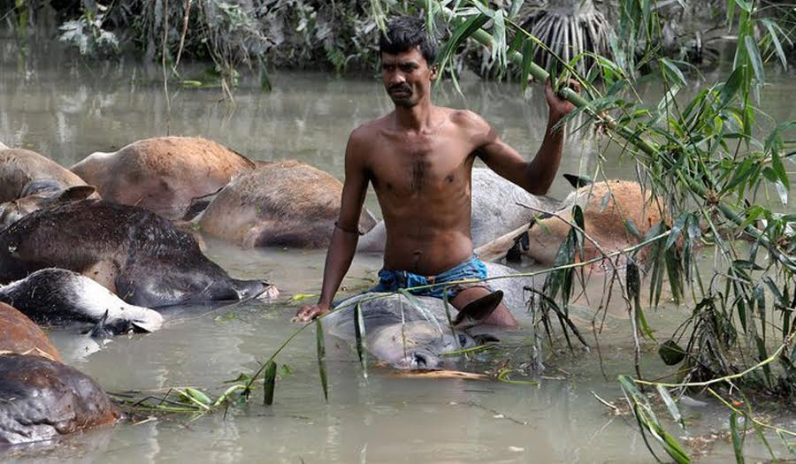
বাড়ির ভিতর পানি ঢুকে গেছে
নলকুপ পানিতে ডুবে গেছে
গবাদি পশু মারা গেছে

Slide 11
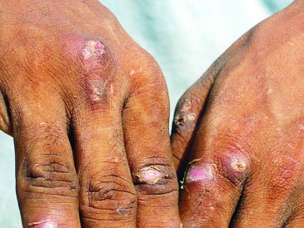
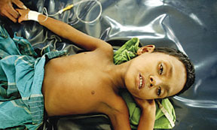
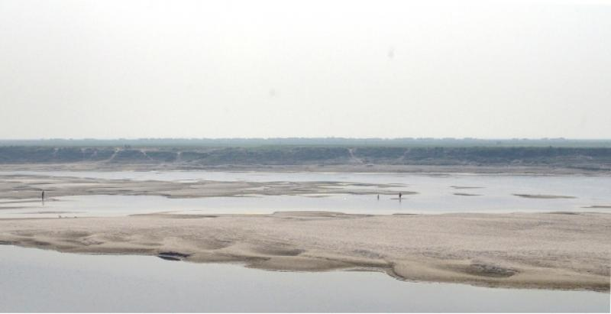
চর্ম রোগ দেখা দিয়েছে
শিশুরা অসুস্থ হয়ে পড়ছে
নদীতে পলি পড়েছে

Slide 12
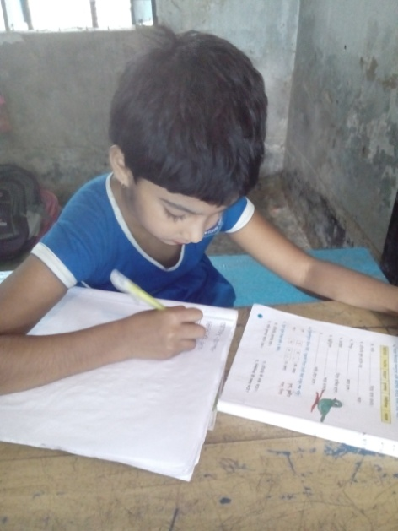
একক কাজ
একক কাজ
বন্যার কারণে আমাদের আর কী কী অসুবিধা হয় তোমরা তোমাদের খাতায় লিখ।

Slide 13
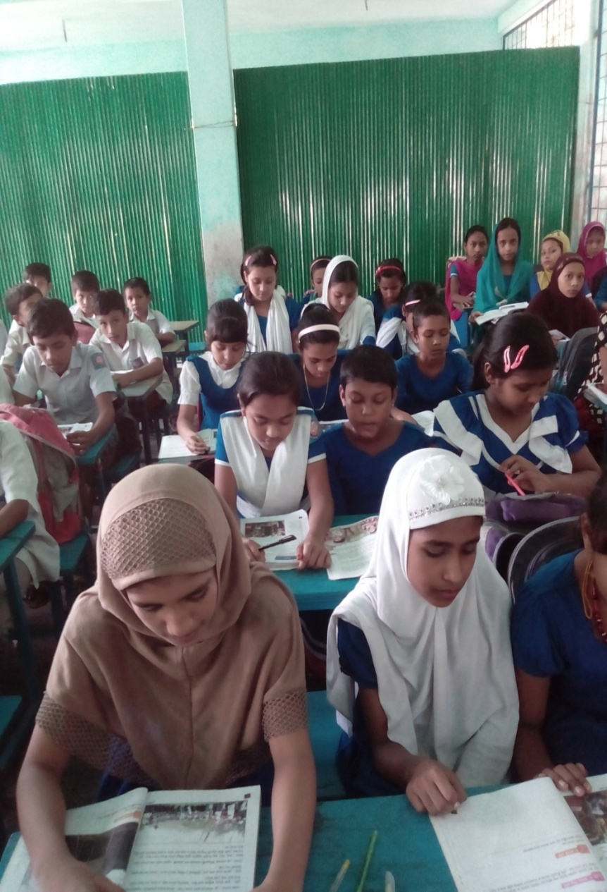
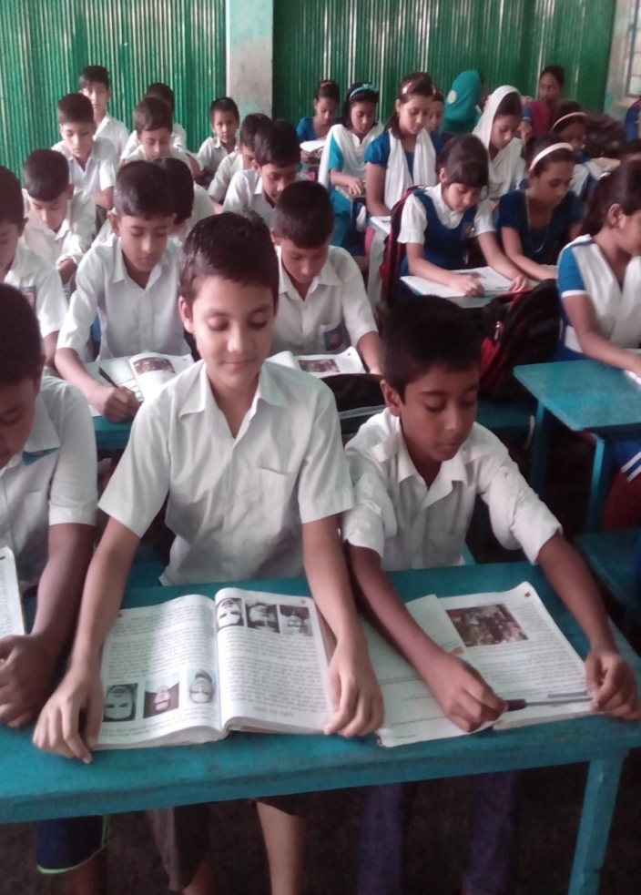
দলীয় কাজ
লাল দলঃ
কী কী কারণে বন্যা হয় ?
সবুজ দলঃ
বন্যার প্রাকৃতিক কারন ছাড়া আর কোন কারণ দায়ী ?
হলুদ দলঃ
বন্যার সুফল লিখ।

Slide 14
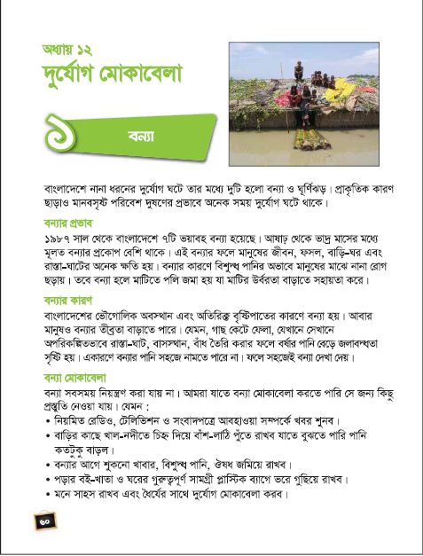
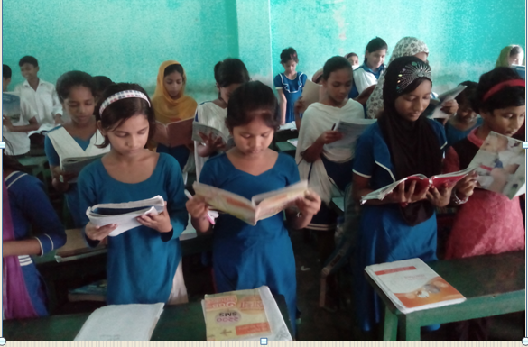
তোমরা তোমাদের বাংলাদেশ ও বিশ্বপরিচয় বই এর ৬০ নং পৃষ্ঠা বের কর এবং পড়।

Slide 15
এবার তোমরা বল
01। আমাদের দেশের একটি প্রাকৃতিক দুর্যোগের নাম বল।
02। বন্যার কারণ কি?
03। বন্যা হলে আমাদের কিকি অসুবিধা হয়?
মৌখিক মূল্যায়ন

Slide 16
মূল্যায়ণ
আমরা কিভাবে বন্যার খবর পেতে পারি?
এবং খবর গুলো কোন কোন মাধ্যমে প্রচার করে থাকে?

Slide 17
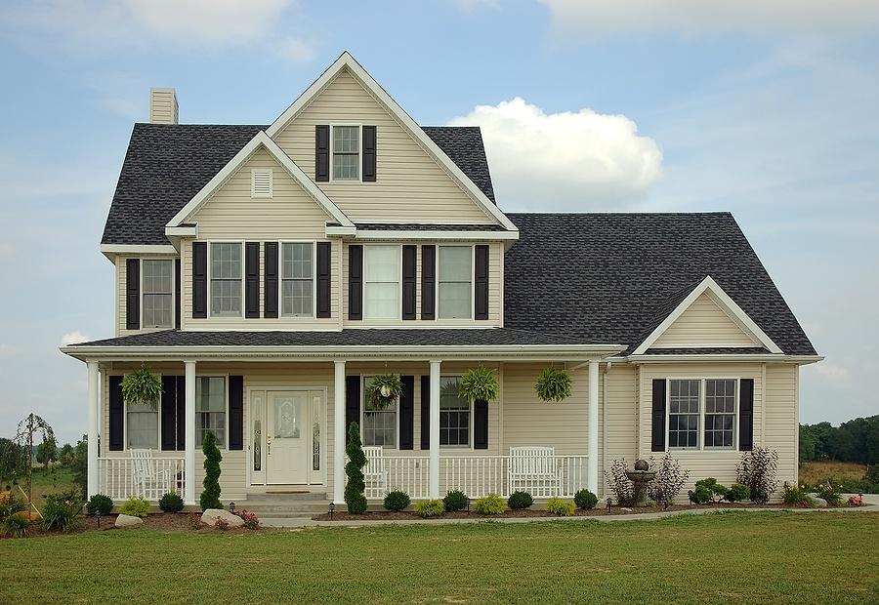
বাড়ির কাজ
বন্যার সময় কীকী প্রয়োজনীয় খাবারের অভাব হয়? এবংকেন হয় ?
৩ টি বাক্যে লিখে আনবে।

Slide 18
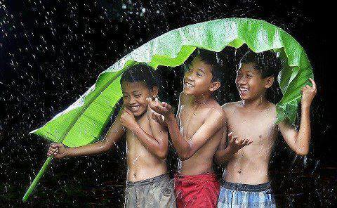
ধন্যবাদ

